Slide 1
Конкурс «Волшебный лес» 2014г
Татьяна Бокова Осень скверы украшает Разноцветною листвой. Осень кормит урожаем Птиц, зверей и нас с тобой. И в садах, и в огороде, И в лесу, и у воды. Приготовила природа Всевозможные плоды. На полях идёт уборка - Собирают люди хлеб. Тащит мышка зёрна в норку, Чтобы был зимой обед. Сушат белочки коренья, запасают пчёлы мёд. Варит бабушка варенье, В погреб яблоки кладёт. Уродился урожай - Собирай дары природы! В холод, в стужу, в непогоду Пригодится урожай!

Slide 2
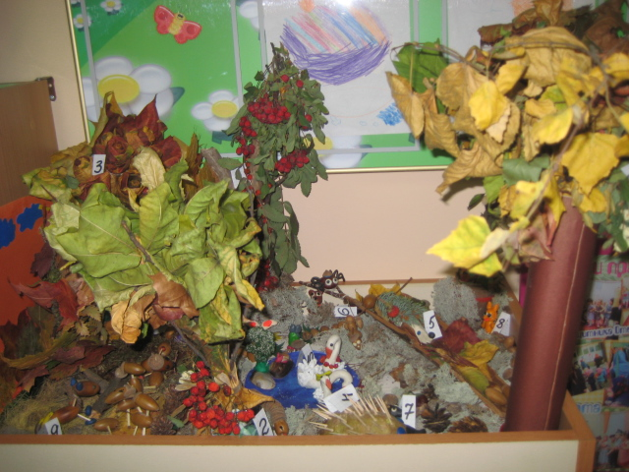
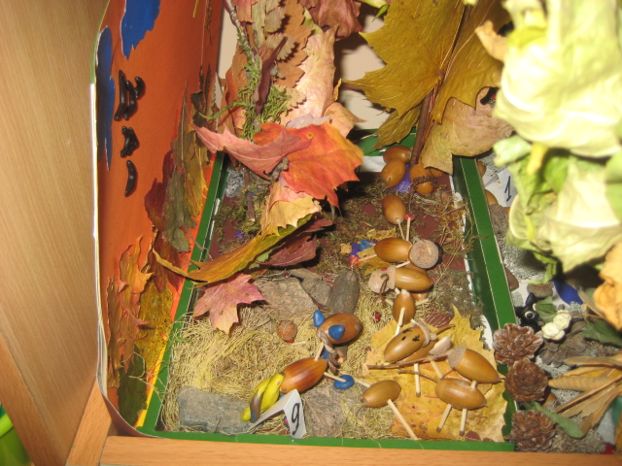

Slide 3
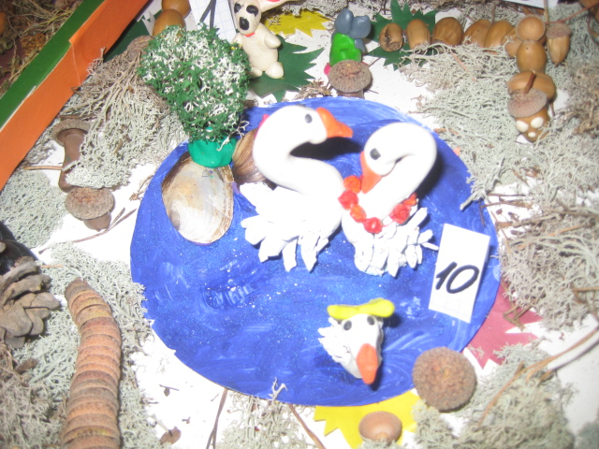
Утёнком «гадким» называли, И со двора все прогоняли, Но вырос наш птенец-герой, Напомни, кто он был такой? Ответ: Лебедь

Slide 4
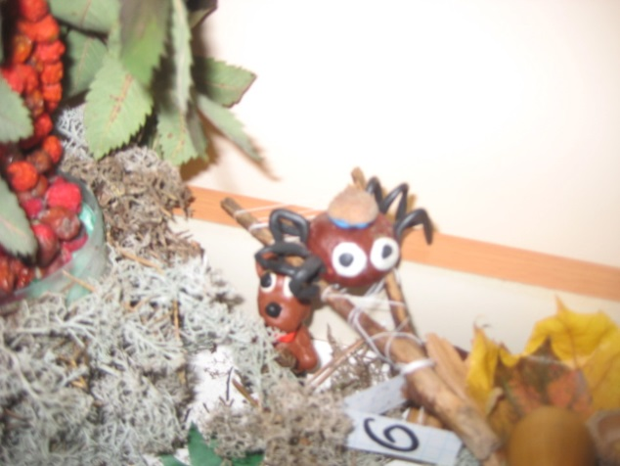
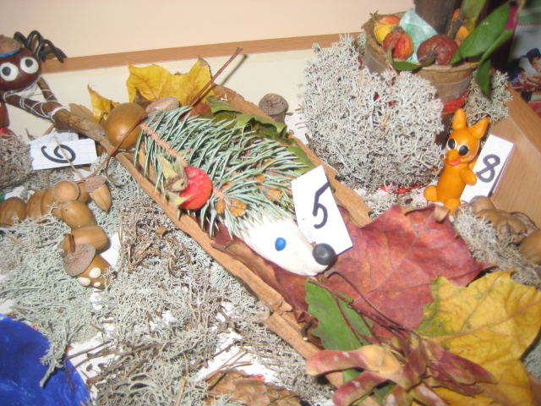

Slide 5
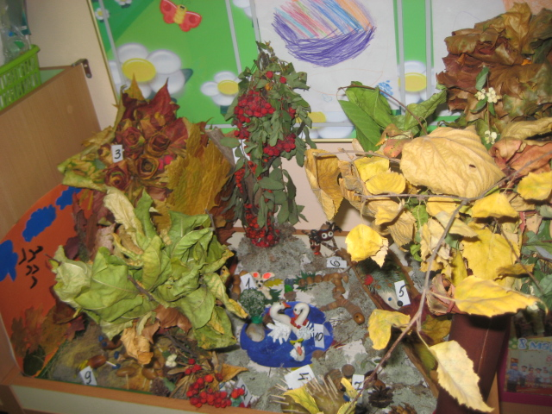
Зимой спит, Летом ульи ворошит. (Медведь) В лесу живёт, Кур в деревне крадёт. (Лиса) Вьётся верёвка, На конце головка. (Змея)
)

Slide 6
Выражаем благодарность всем участникам конкурса! Желаем Творческих успехов! Воспитатели группы: Сопина Е.Г Алаева Н.А

